Slide 1






Postales Desde
Las Vegas

Slide 2
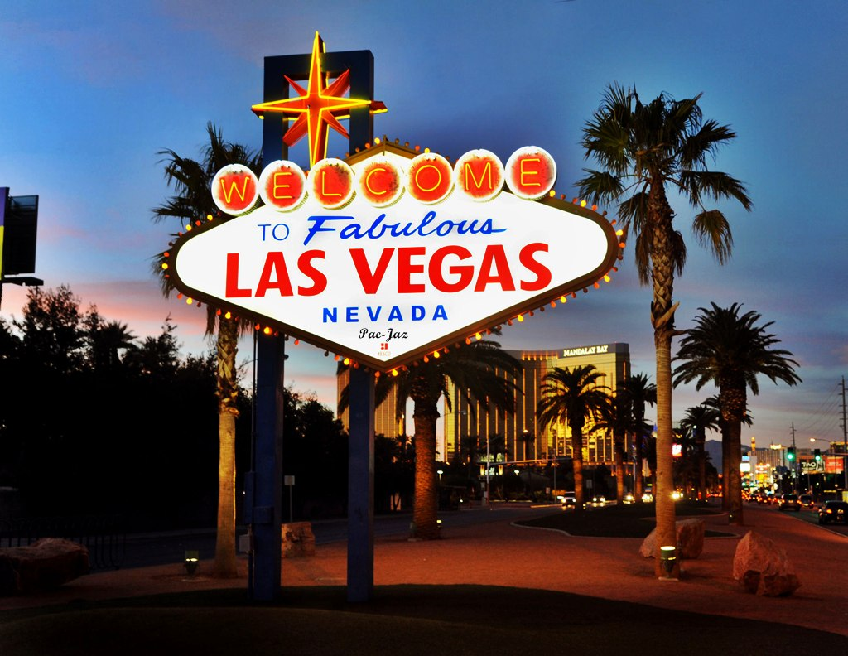




Slide 3
Los inicios
Las Vegas se encuentra en el desierto de Mojave, en el que existían una serie de zonas húmedas, que el aventurero español Antonio Armijo en 1829, denominó como Las Vegas.
La zona estaba escasamente habitada por indios Paiutes. Los primeros blancos en asentarse fueron los mormones hacia 1855, fecha en la que pasó a formar parte de los Estados Unidos, ya que hasta entonces pertenecía a México.

Slide 4


El Día

Slide 5
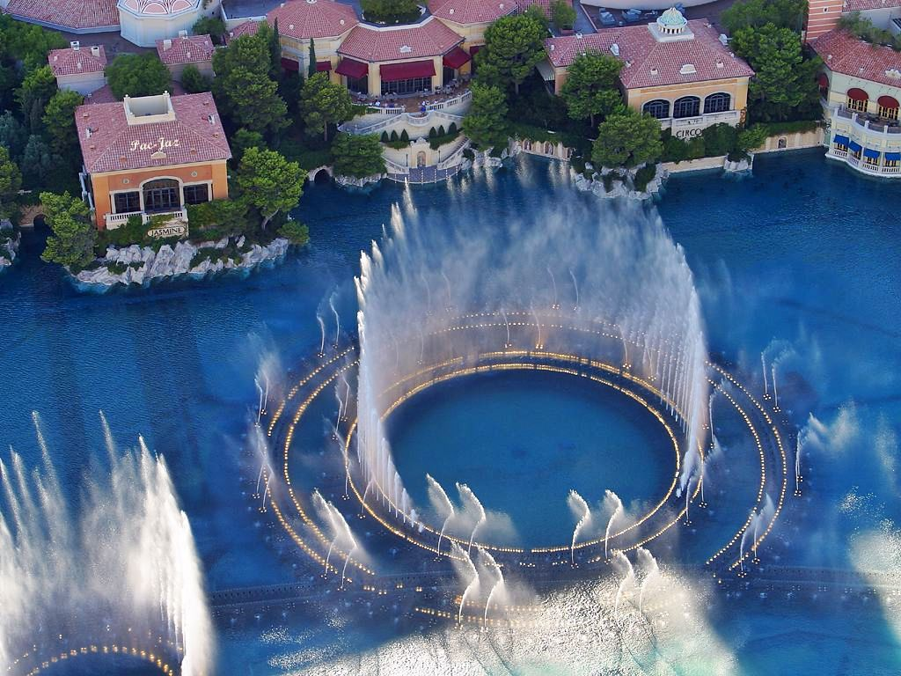

Slide 6
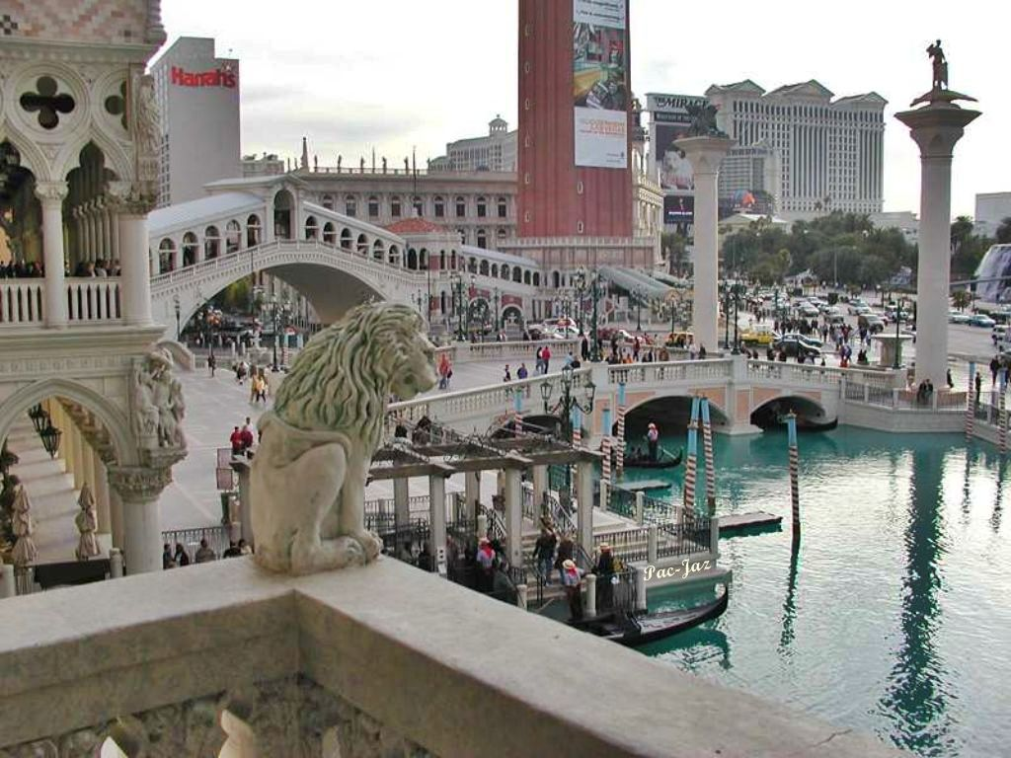

Slide 7
En 1864 el ejército construyó el Fuerte Baker dando un impulso al asentamiento de población, pero no sería hasta el 15 de mayo de 1905 con la llegada del ferrocarril cuando de hecho nace la ciudad de Las Vegas.
En 1900, los manantiales que regaban las zonas húmedas y que habían dado origen a su nombre se canalizaron y permitieron una población estable alrededor del Fuerte y surtir de agua a los trenes que viajaban entre Los Ángeles y Albuquerque.

Slide 8
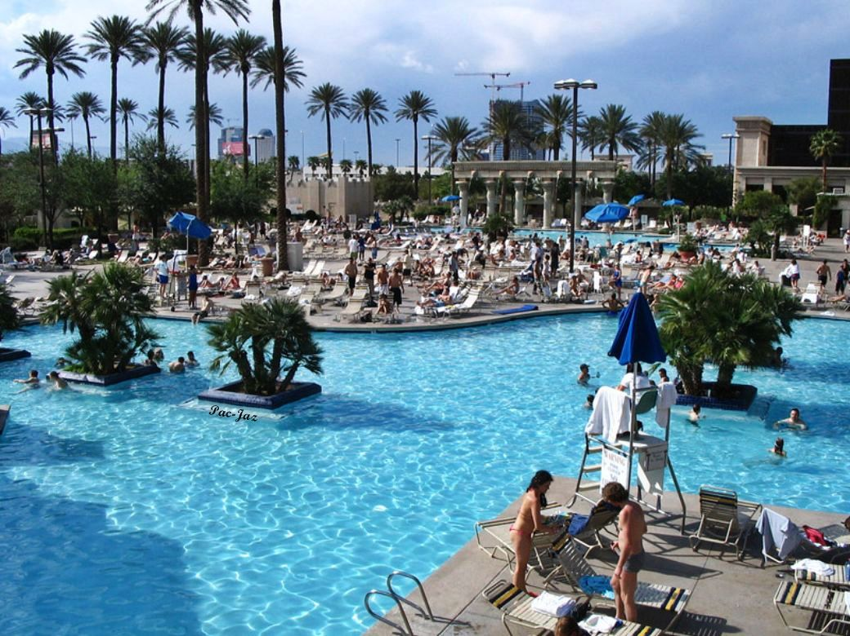


Slide 9

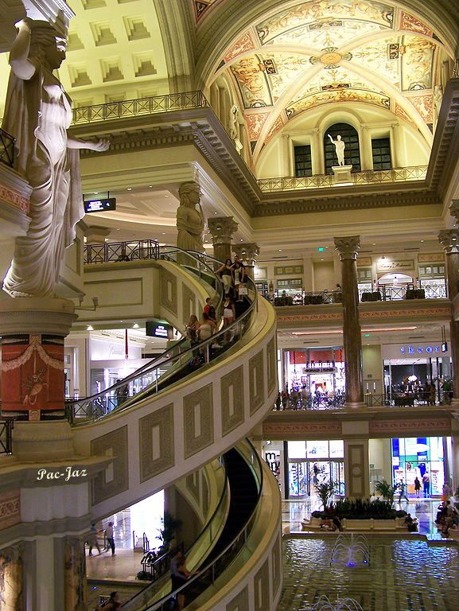

Slide 10
Con la legalización del juego en 1931 comienza la expansión de Las Vegas. En 1941 se empezaron a construir grandes hoteles con casino de juego. Los primeros fueron "El Rancho Las Vegas" y "La Última Frontera". Es conocido que muchos de los primeros inversores procedían del sindicato del crimen; El Flamingo, el primer gran hotel y uno de los más emblemáticos, fue mandado construir por el gánster Bugsy Siegel.

Slide 11
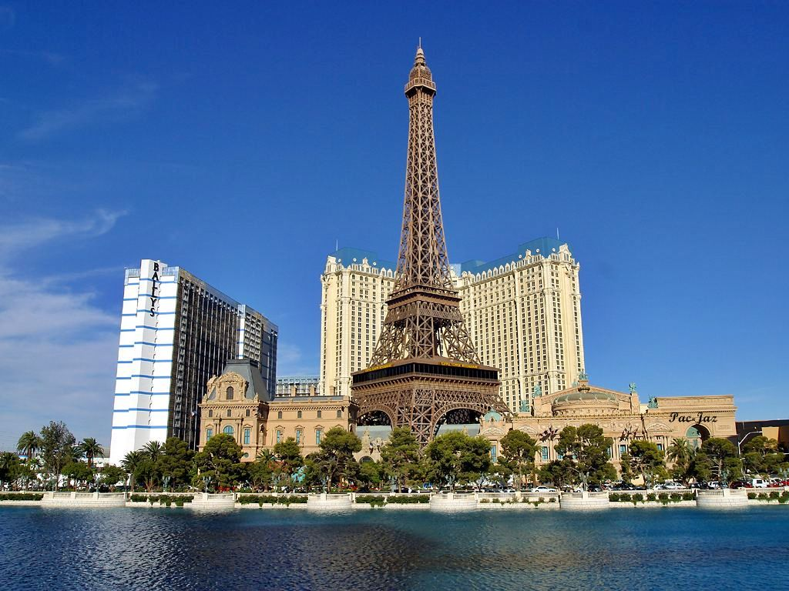

Slide 12
Las Vegas es la ciudad que más ha crecido de los Estados Unidos. En 1940 no llegaba a 40.000 habitantes, en 1954 tenía 54.000 habitantes, en 1995 su área metropolitana llegó al millón de habitantes, en 2003 a 1.580.000 y en 2008 supera ya los 1.800.000 habitantes. Cada mes miles de personas se instalan en Las Vegas.

Slide 13
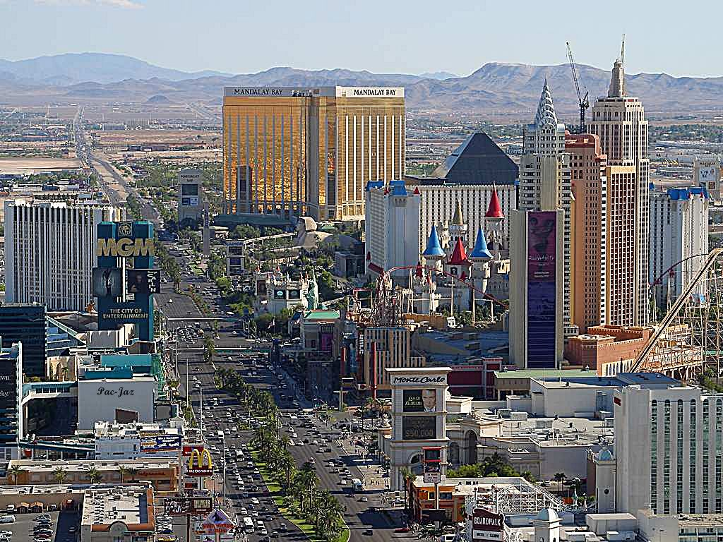

Slide 14
Como complemento a las salas de juego hacia 1950 se incorpora a la oferta la actividad musical, luego la teatral y a éstas se ha incorporado en la actualidad el circo. El famosísimo Circo del Sol tiene espectáculos fijos en Las Vegas.
Es una ciudad que necesita ofrecer siempre algo nuevo para atraer a los turistas. En los años treinta fue el juego, el alcohol y la prostitución, luego vendrían las actuaciones musicales, las bodas y divorcios express, hoy el entretenimiento familiar y otros ganchos como la supresión de impuestos, como el de la renta

Slide 15
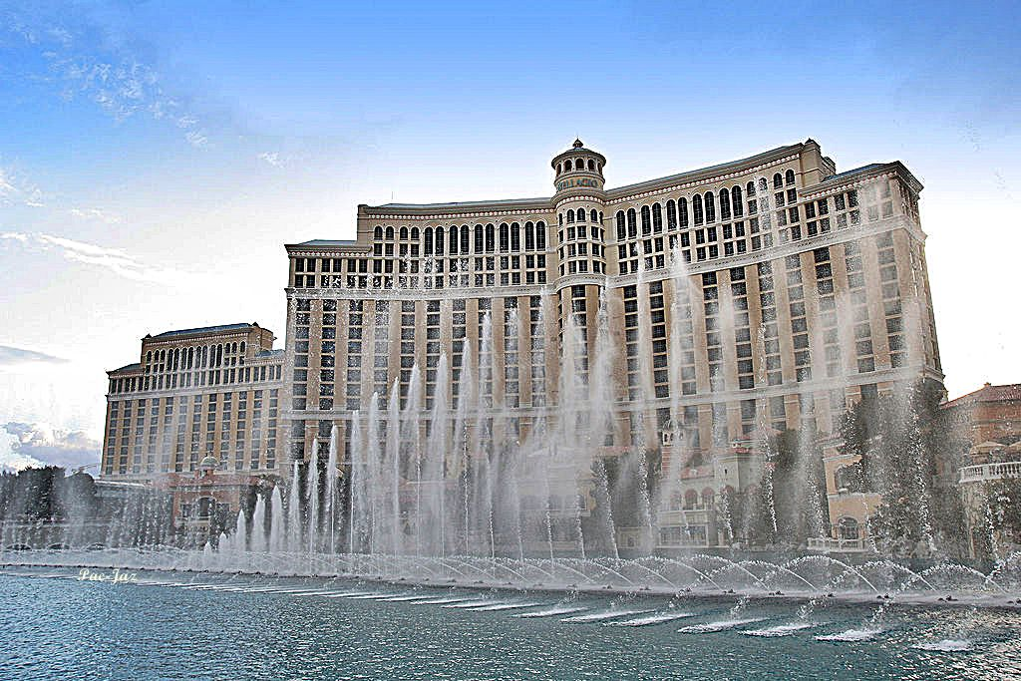

Slide 16
Siempre fue una ciudad al borde de la legalidad ofreciendo a sus vecinos de Los Angeles lo que esta les prohibía.
Muchos hoteles tienen el atractivo de reproducir en sus instalaciones distintos lugares famosos de otros países, como La torre Eifel, los canales venecianos etc.
Disfruten el espectáculo

Slide 17
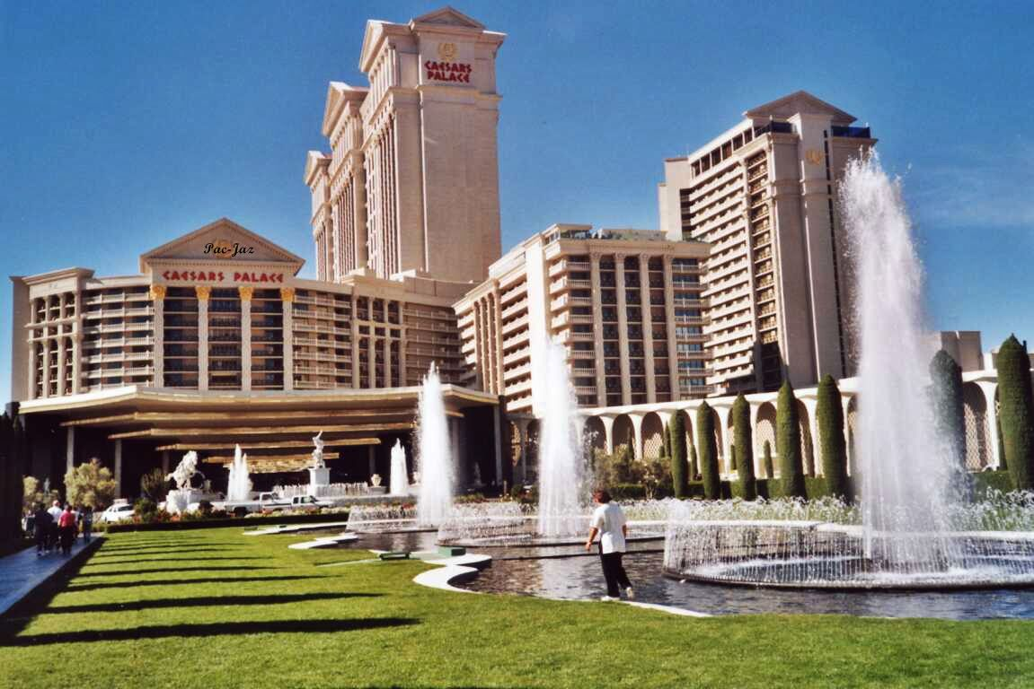

Slide 18
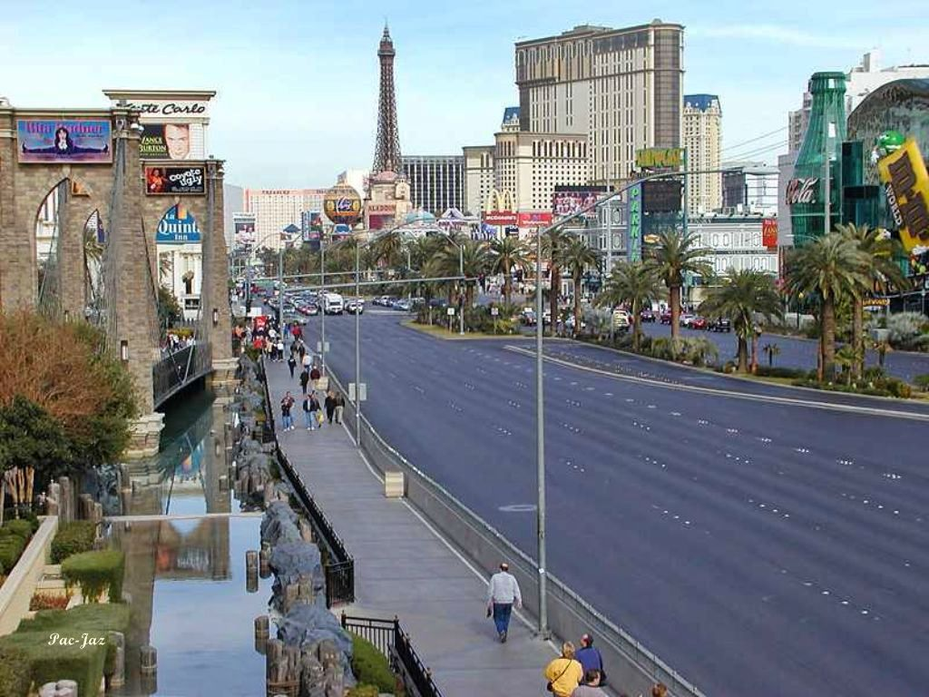

Slide 19
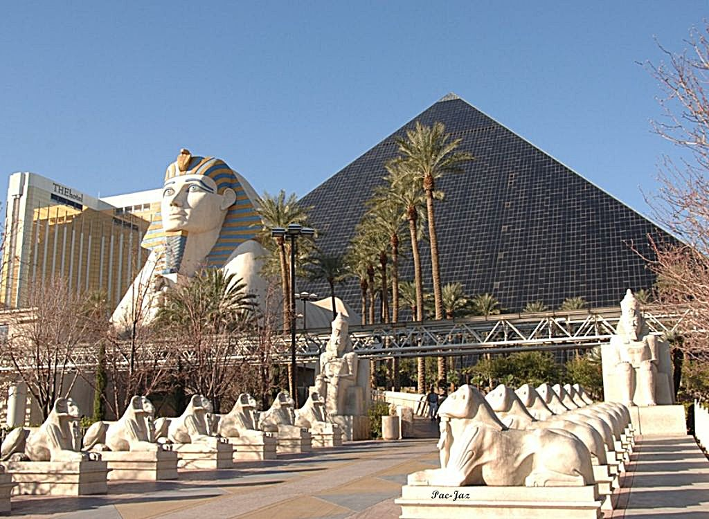

Slide 20
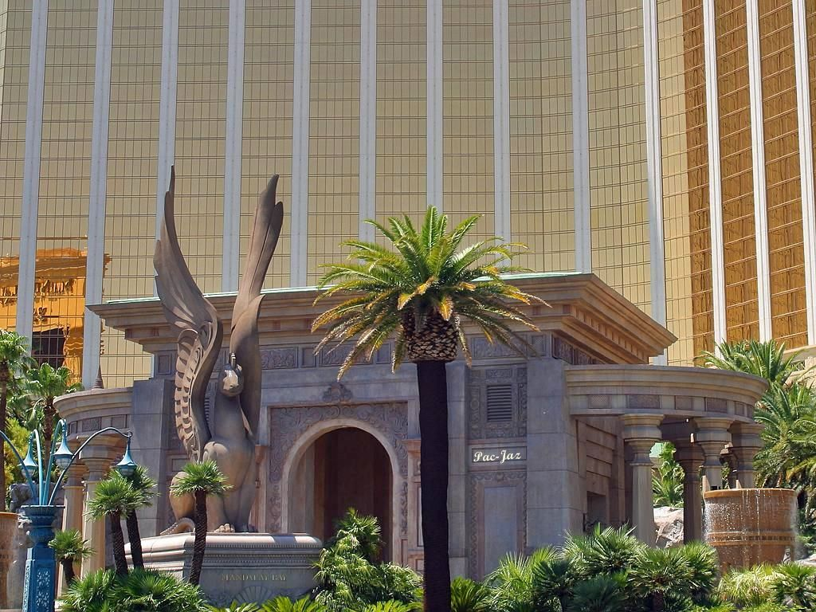

Slide 21
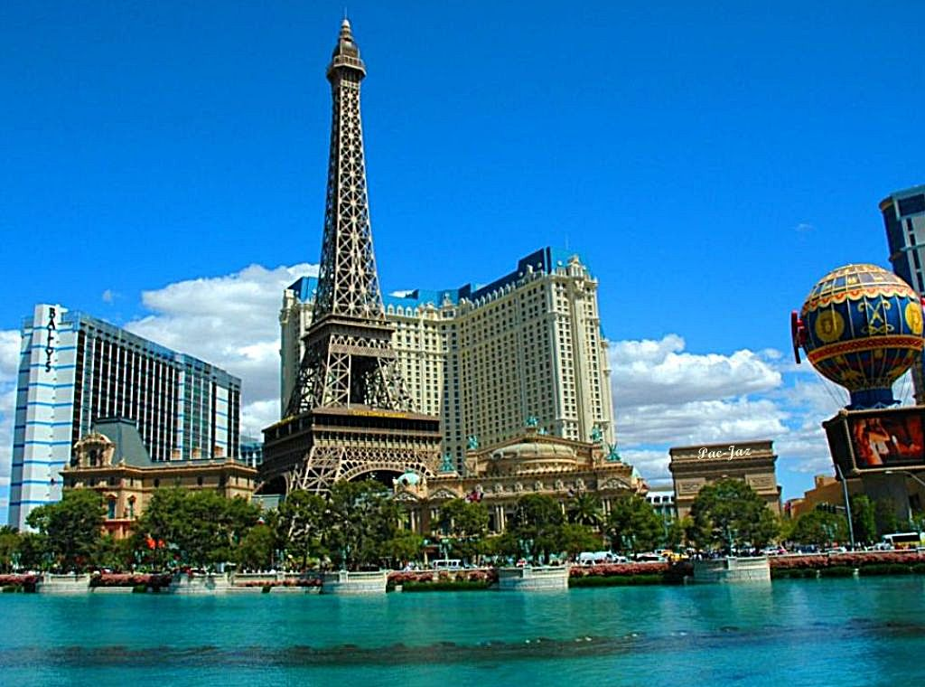


Slide 22
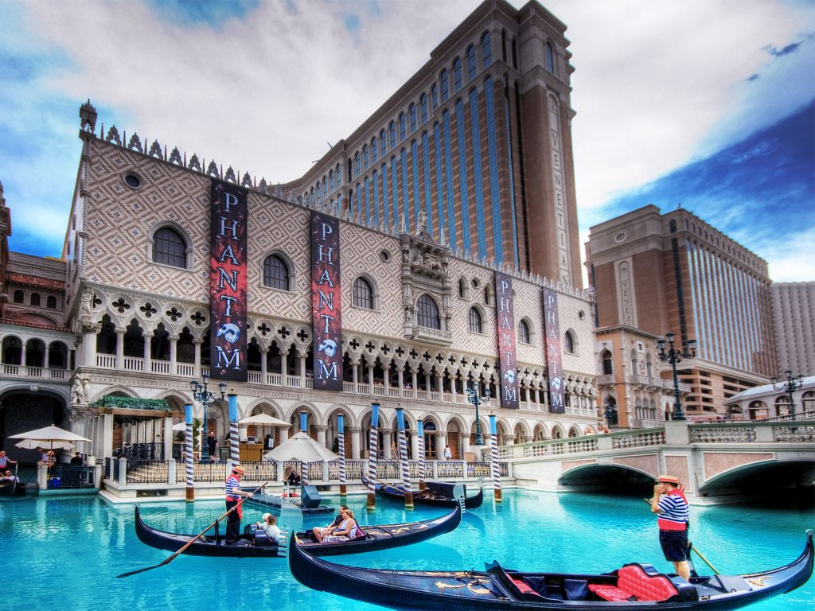

Slide 23
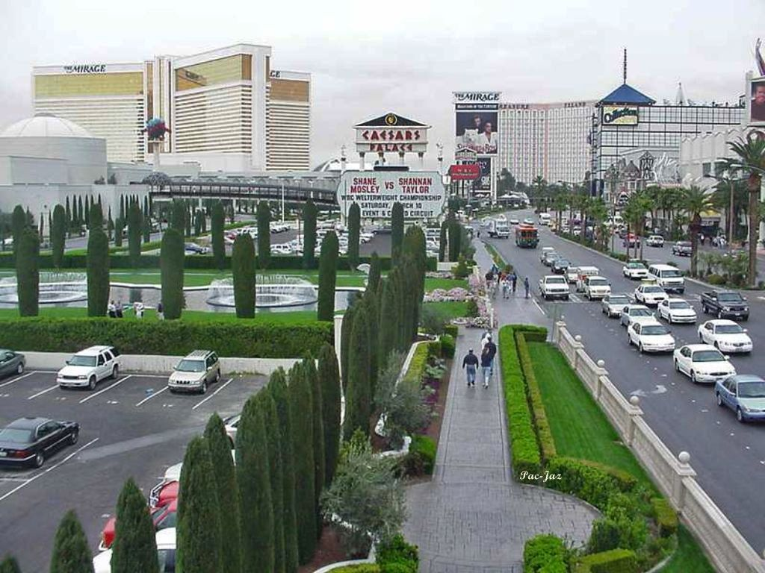

Slide 24
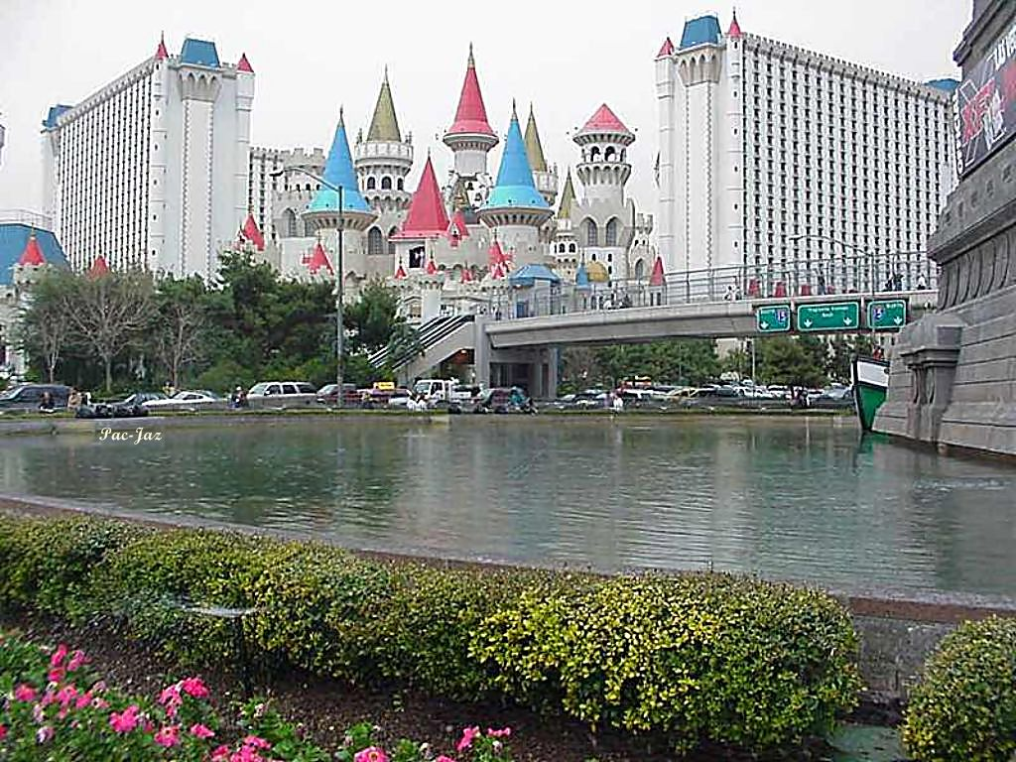

Slide 25

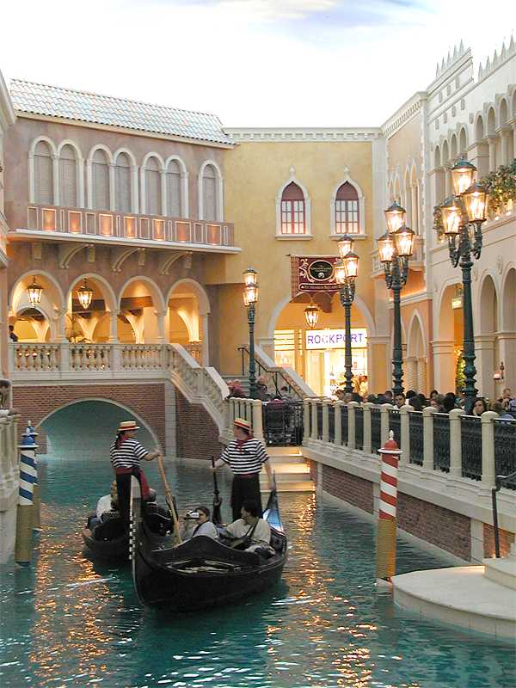

Slide 26

La Noche

Slide 27
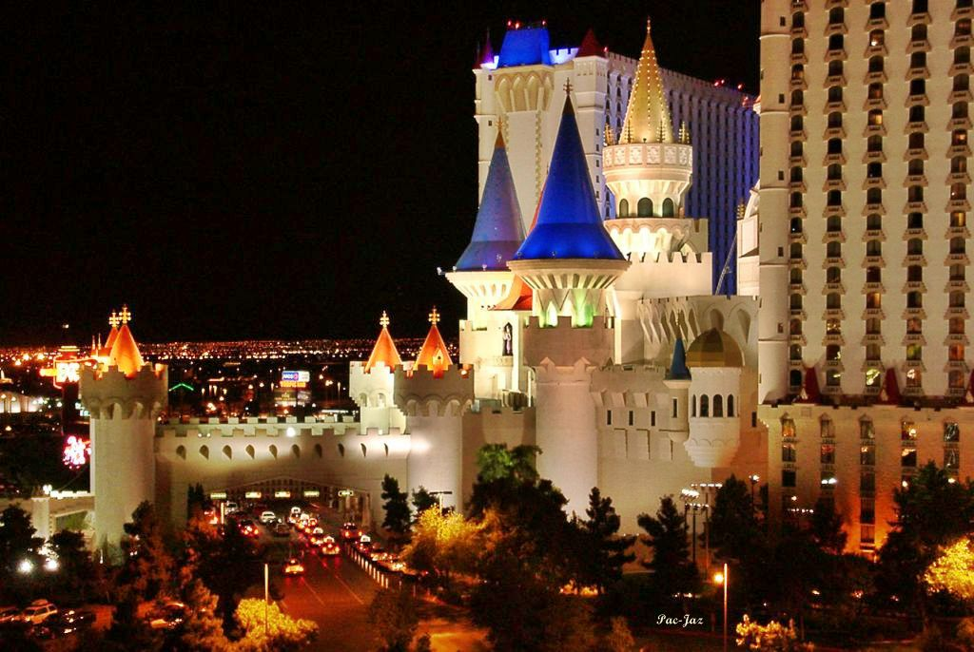

Slide 28
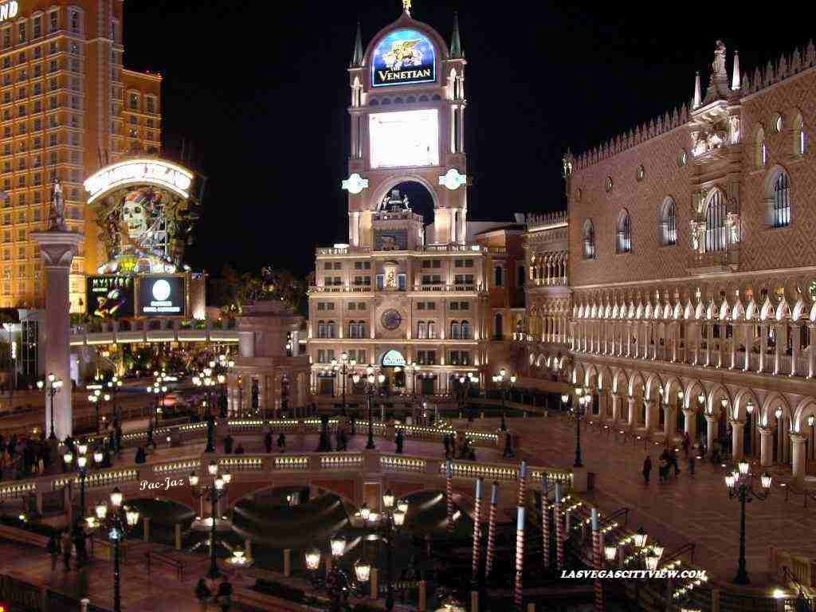

Slide 29
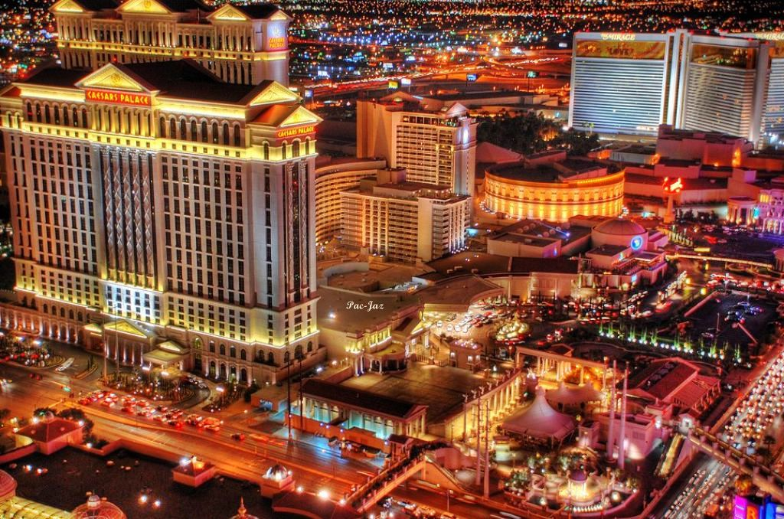

Slide 30
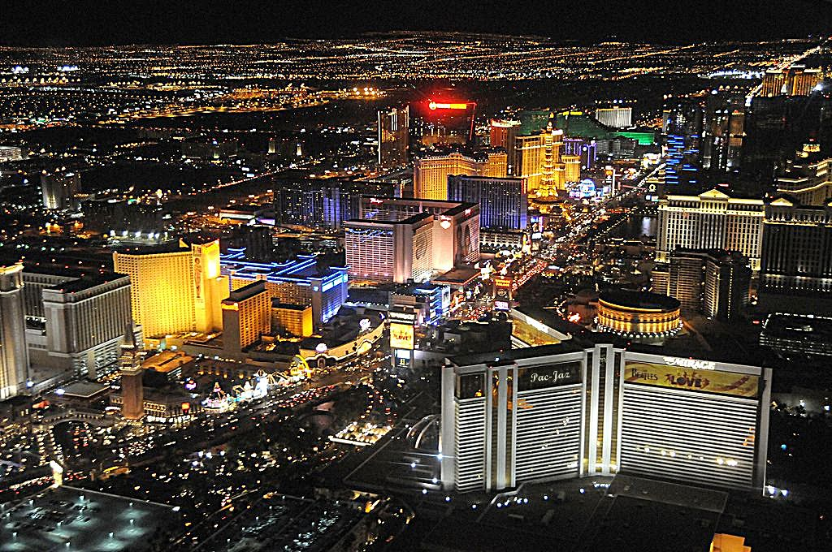

Slide 31
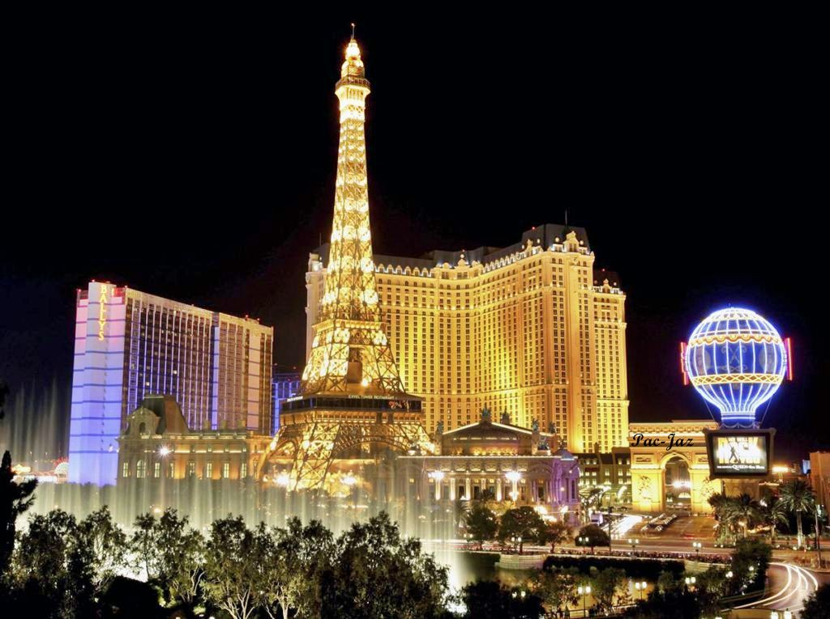

Slide 32
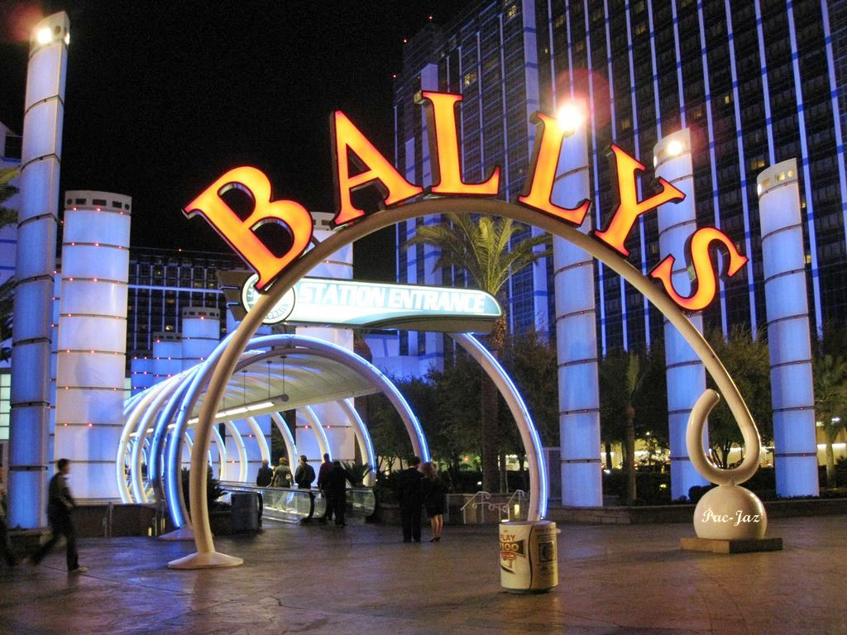

Slide 33
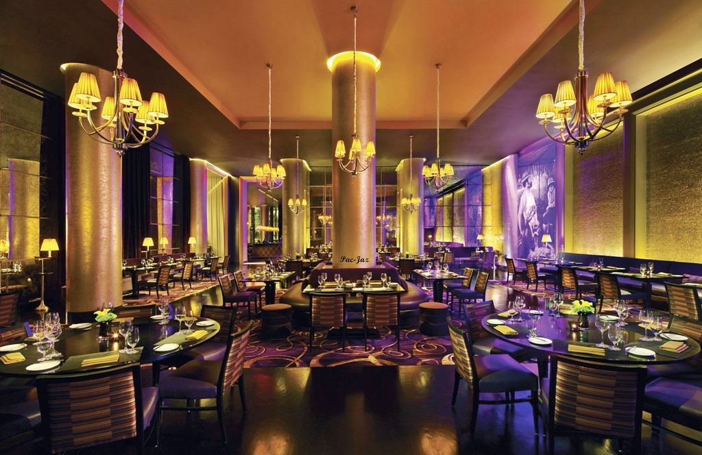

Slide 34
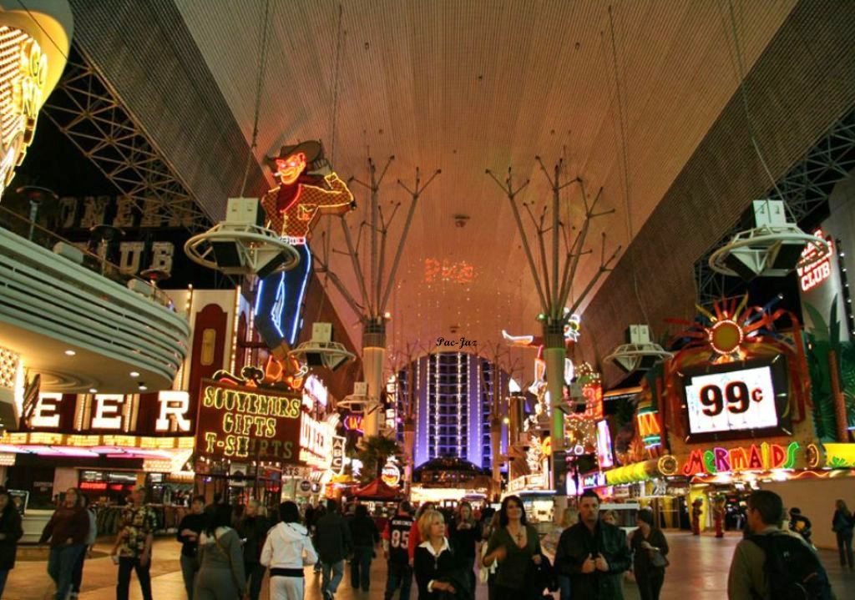

Slide 35
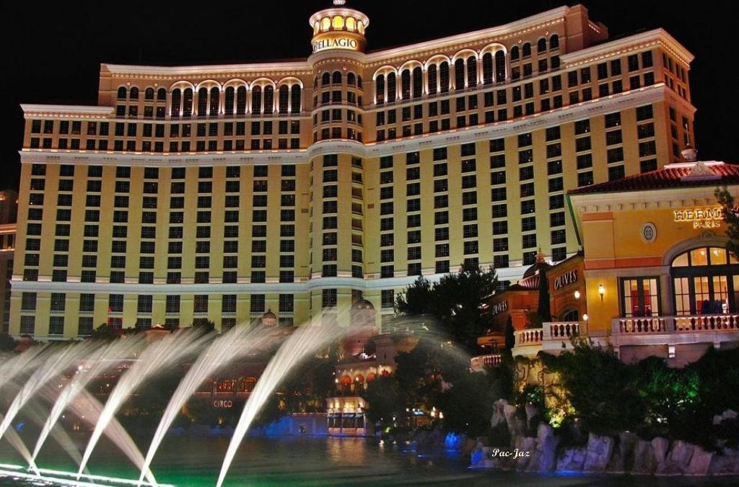

Slide 36
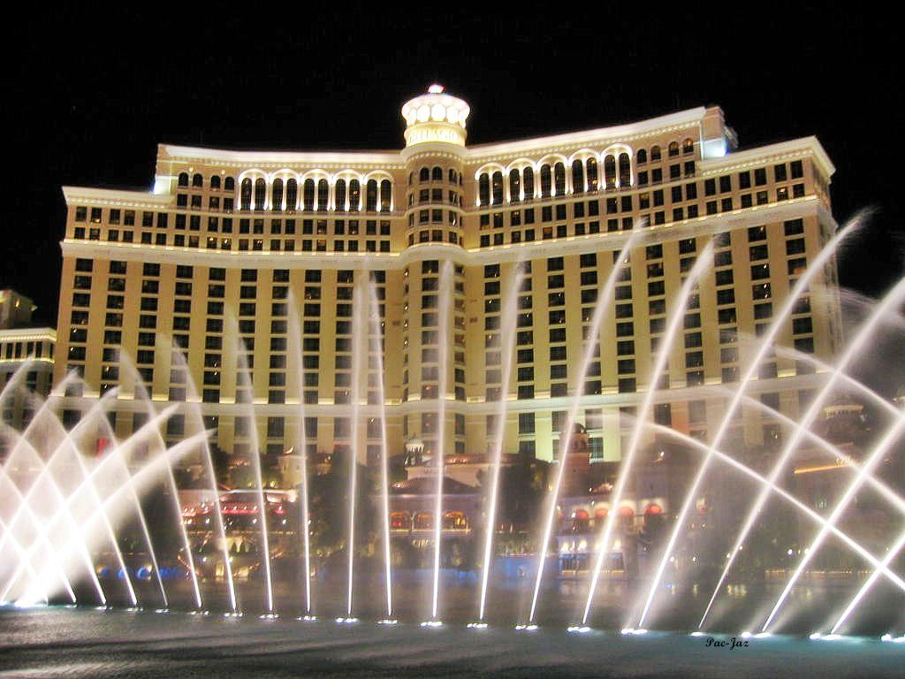

Slide 37
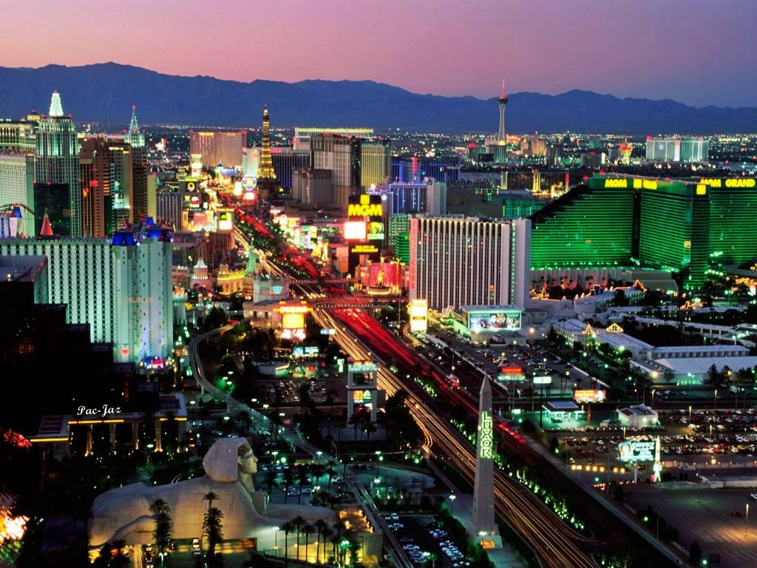

Slide 38
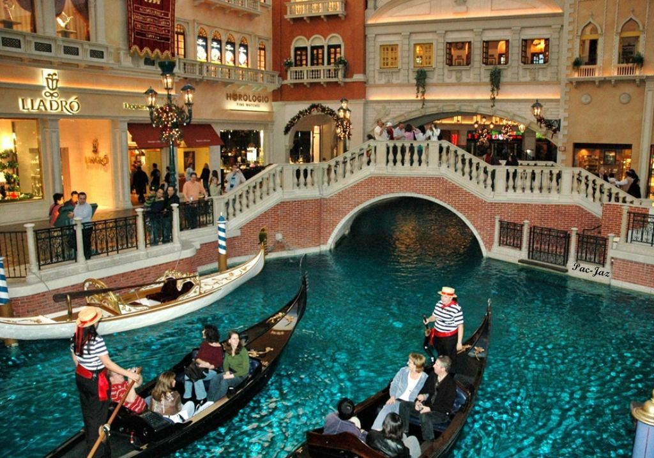

Slide 39
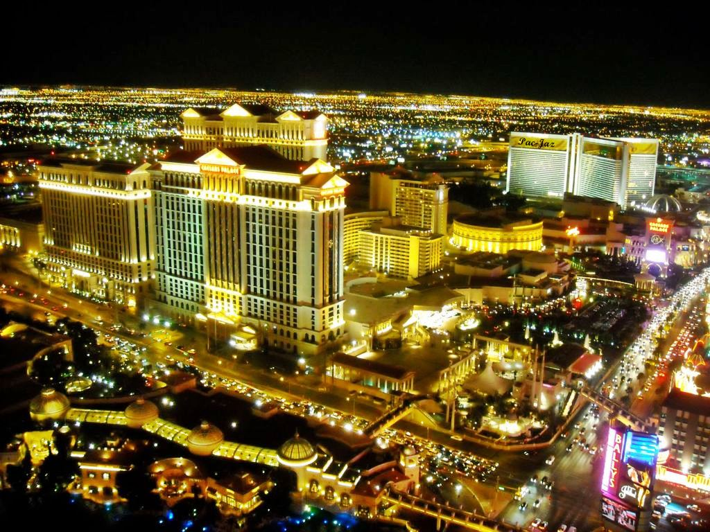

Slide 40
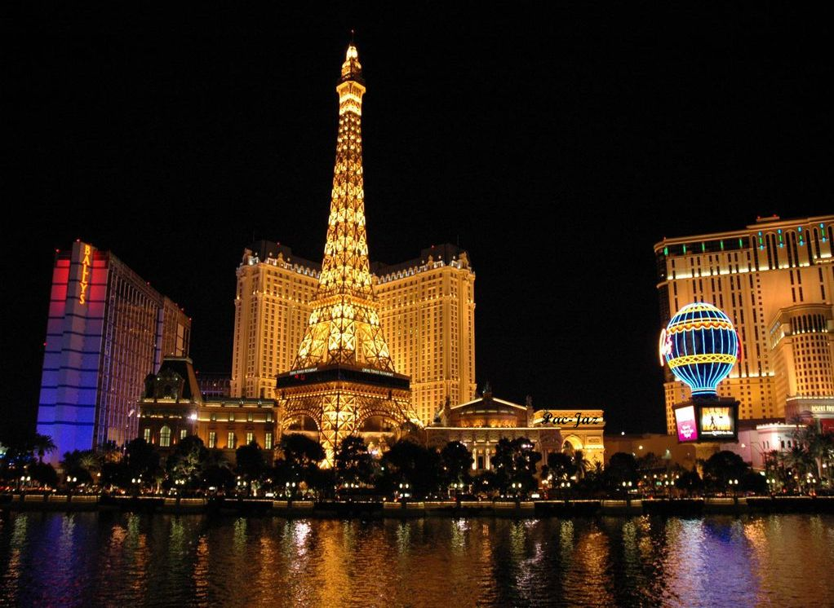

Slide 41
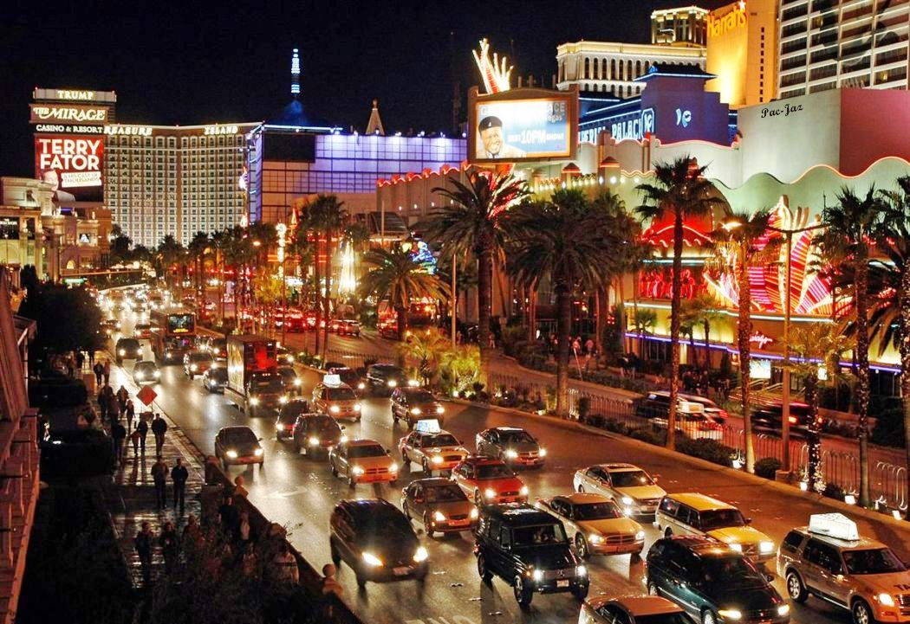

Slide 42
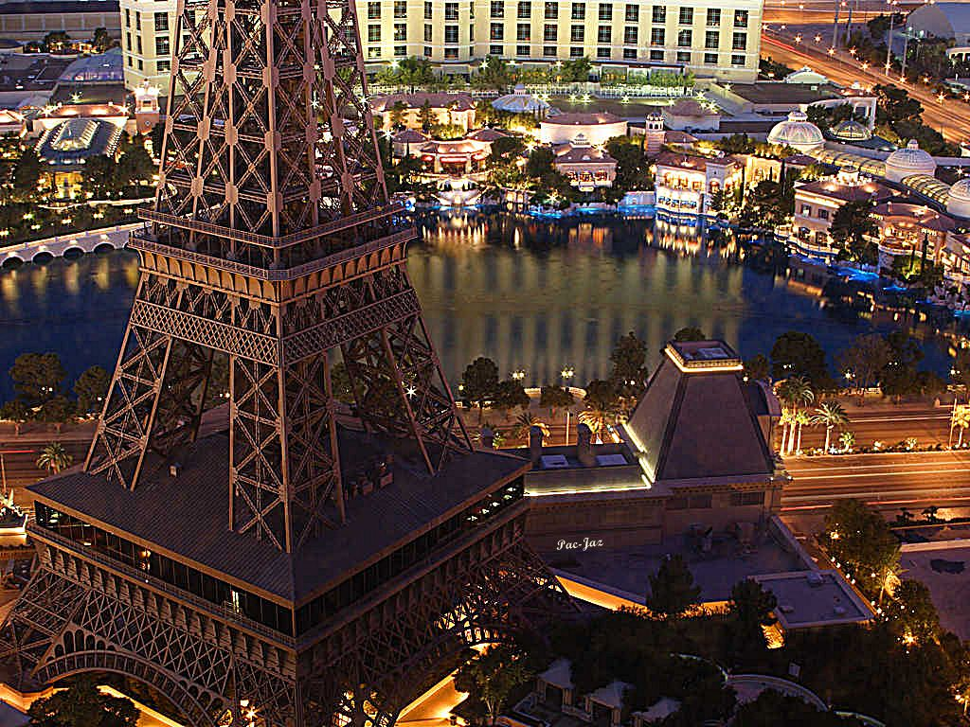

Slide 43
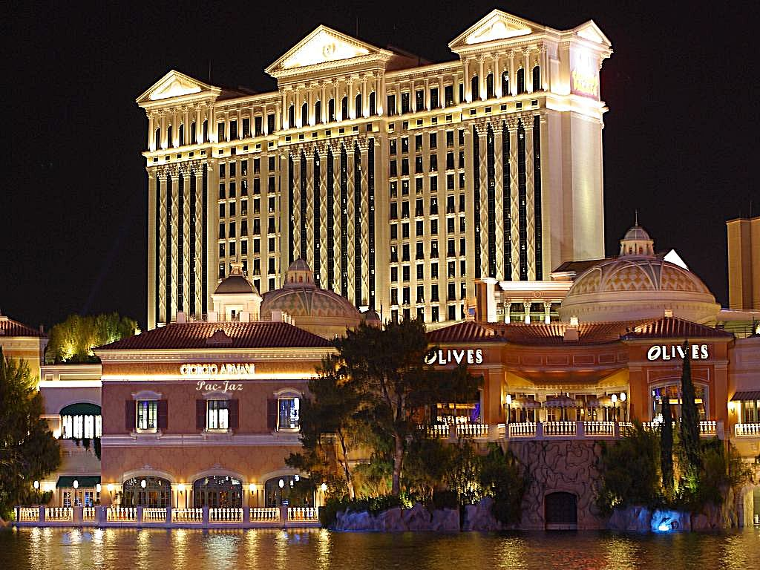

Slide 44

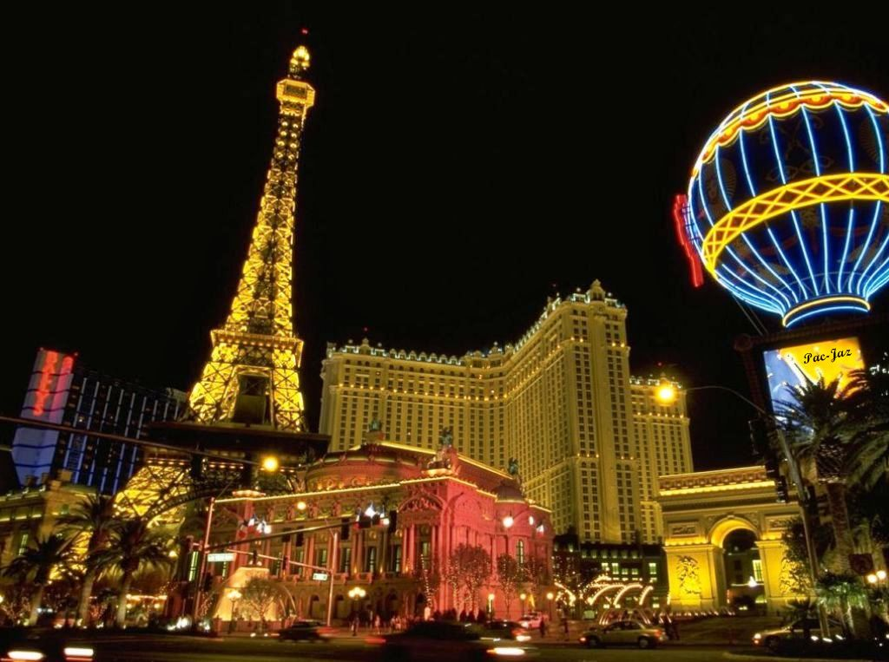

Slide 45
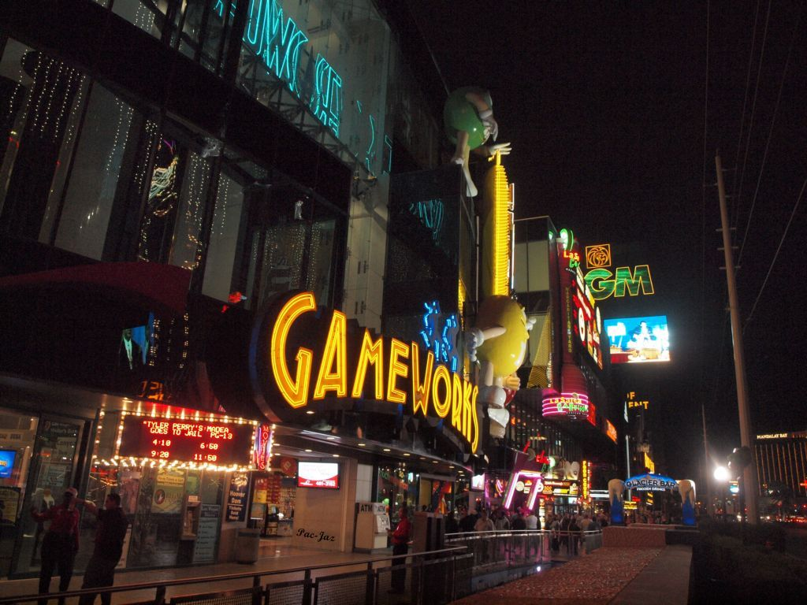

Slide 46
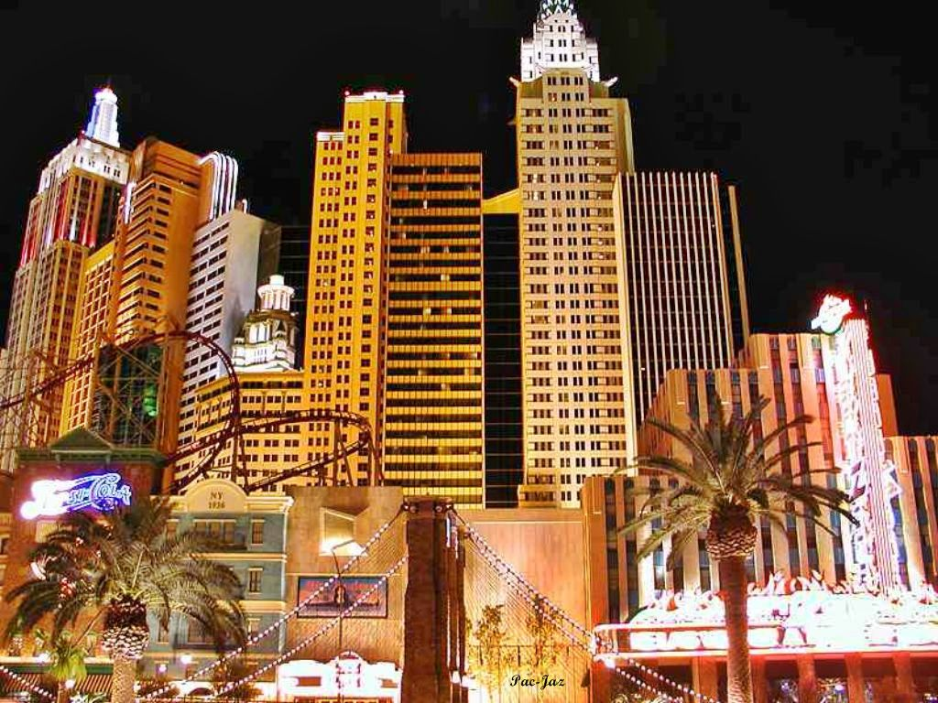

Slide 47
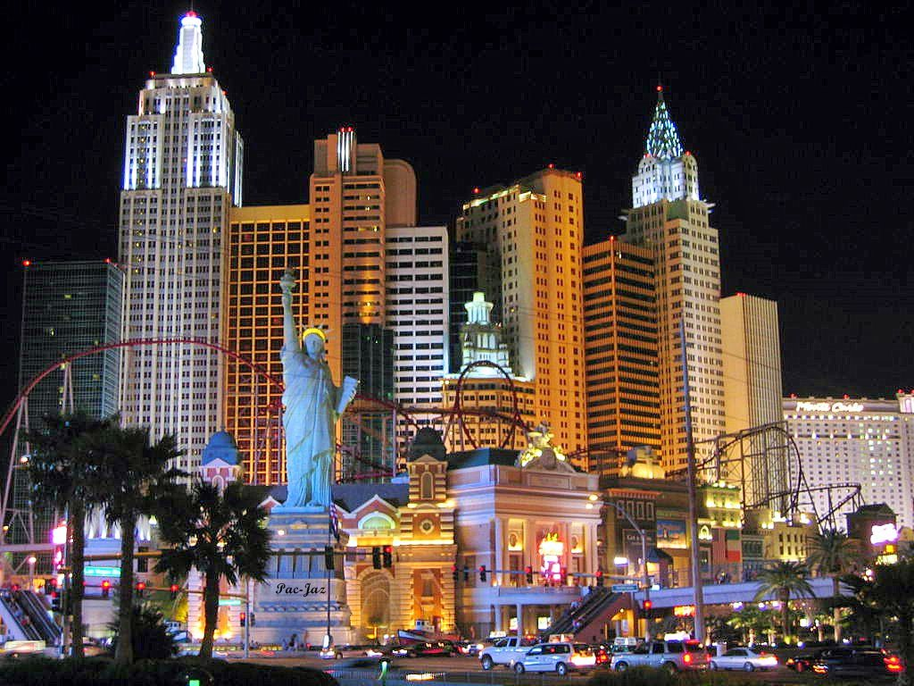

Slide 48
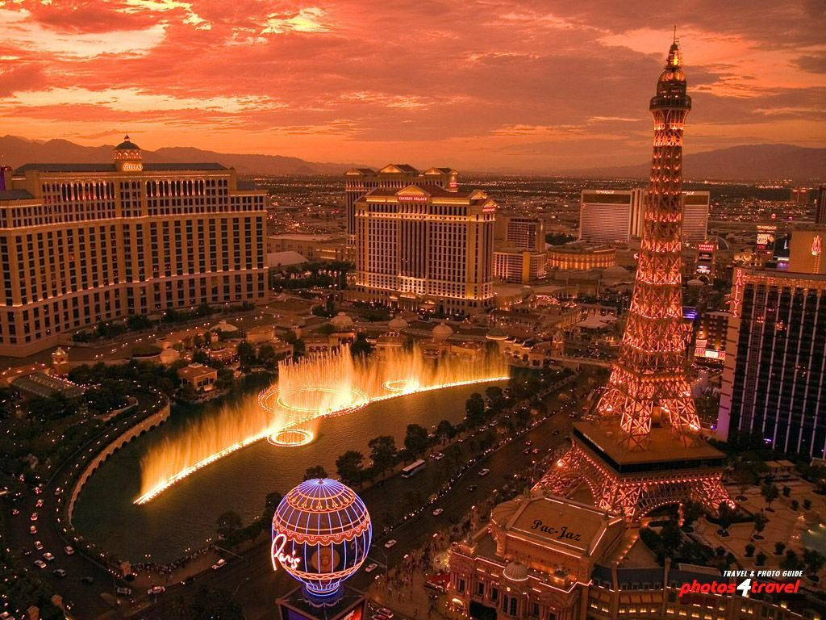

Slide 49
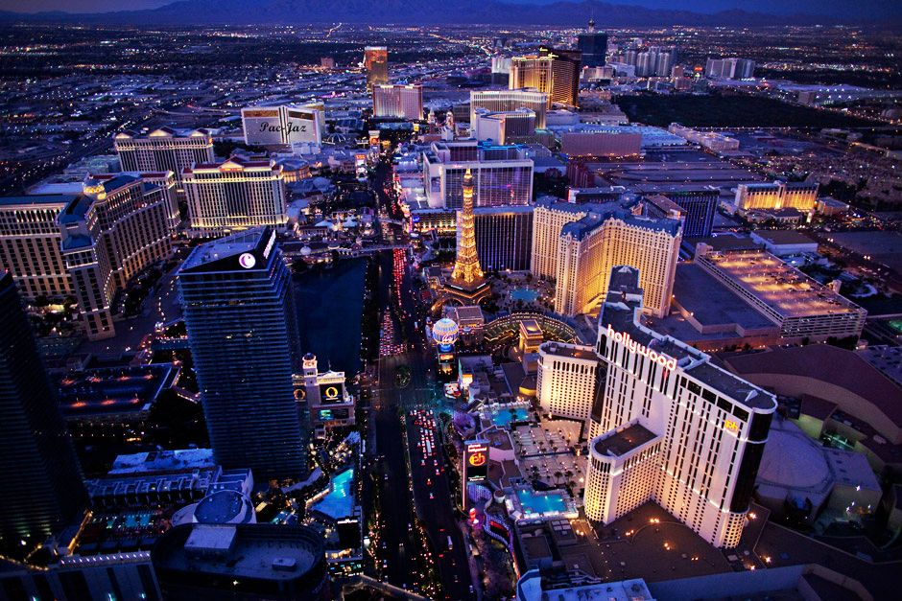

Slide 50
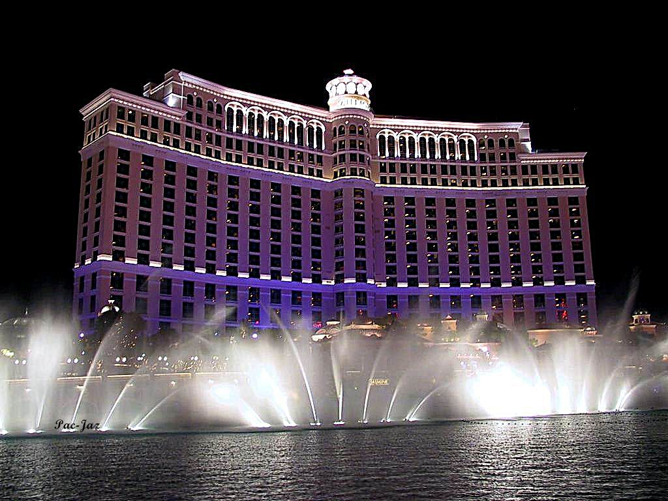

Slide 51
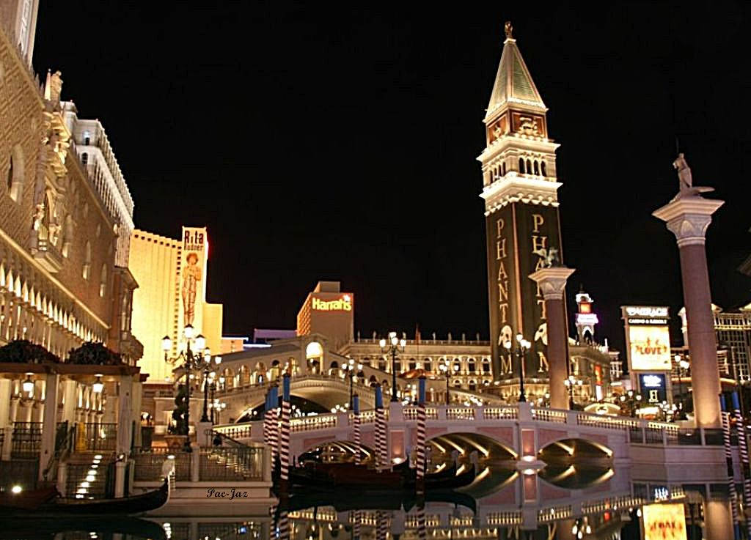

Slide 52
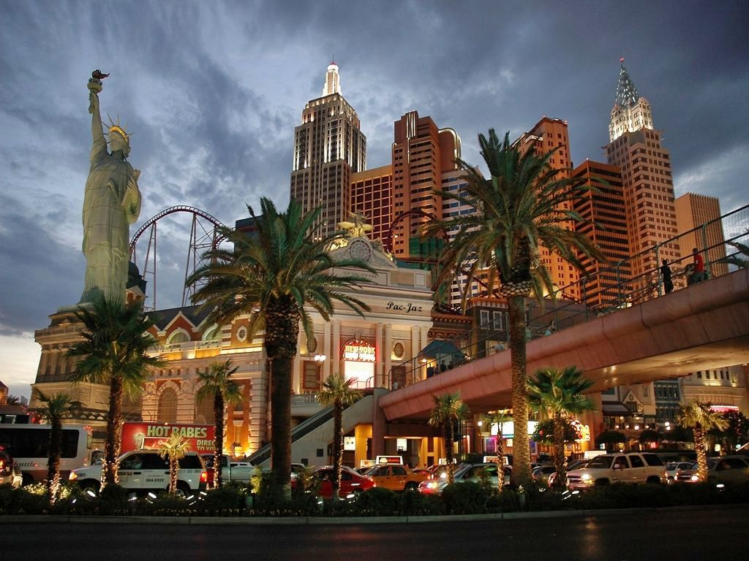

Slide 53
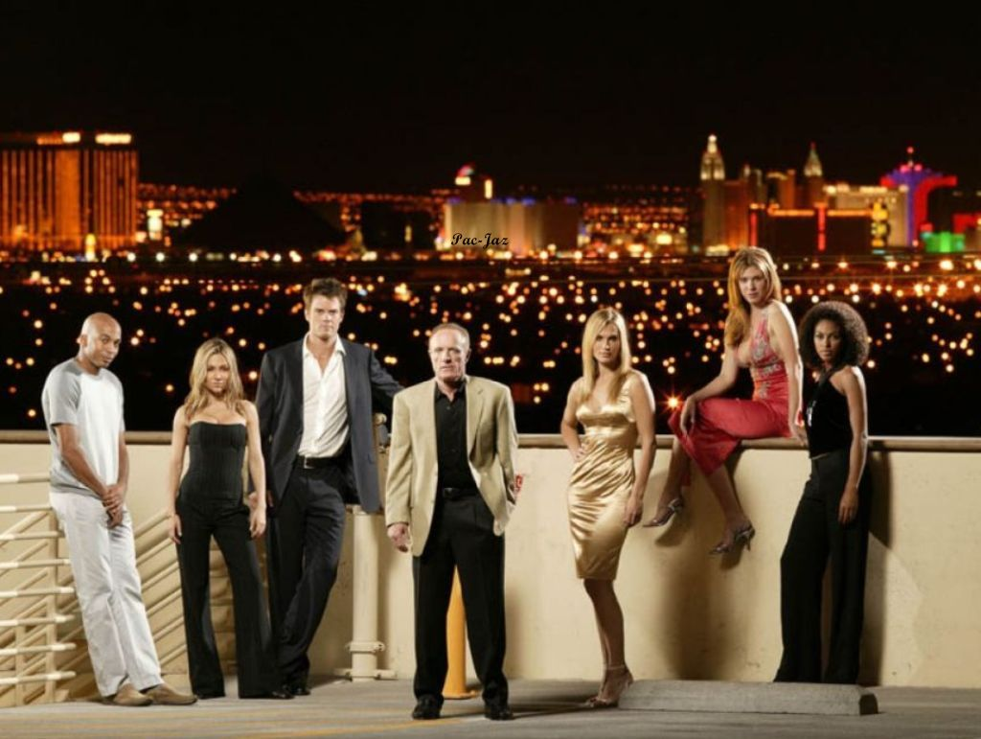

Slide 54
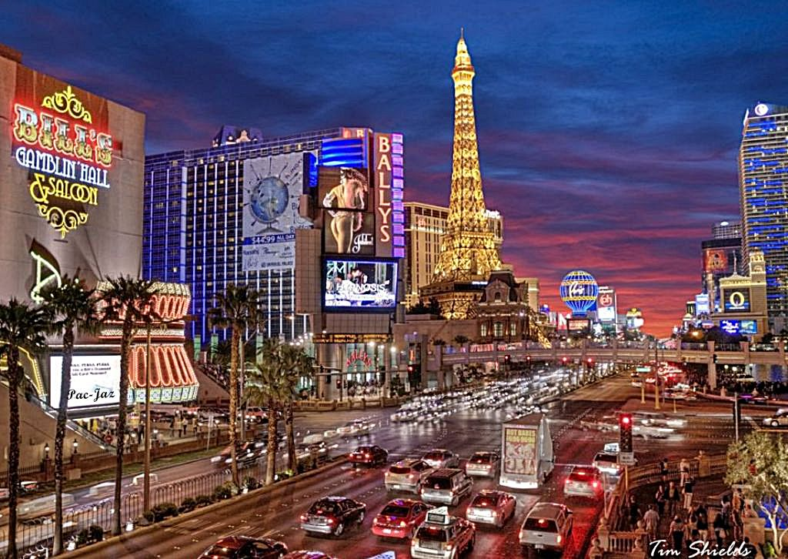

Slide 55
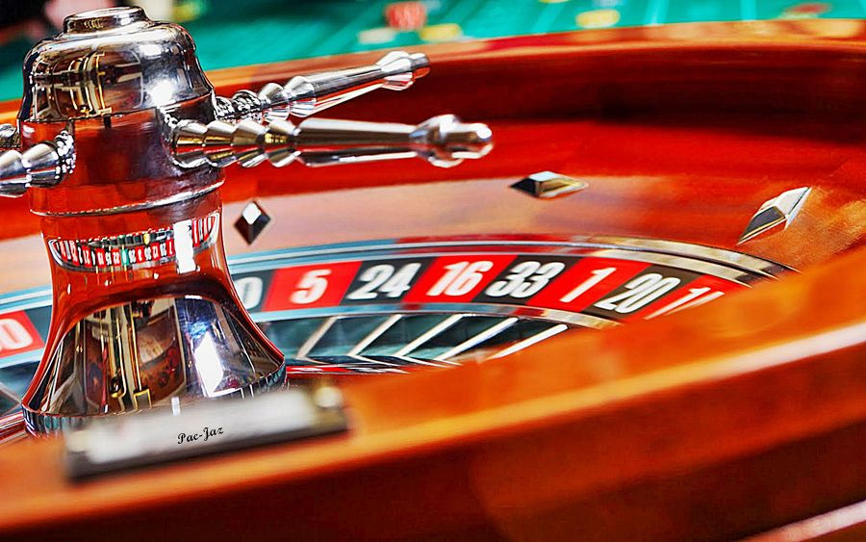

Slide 56
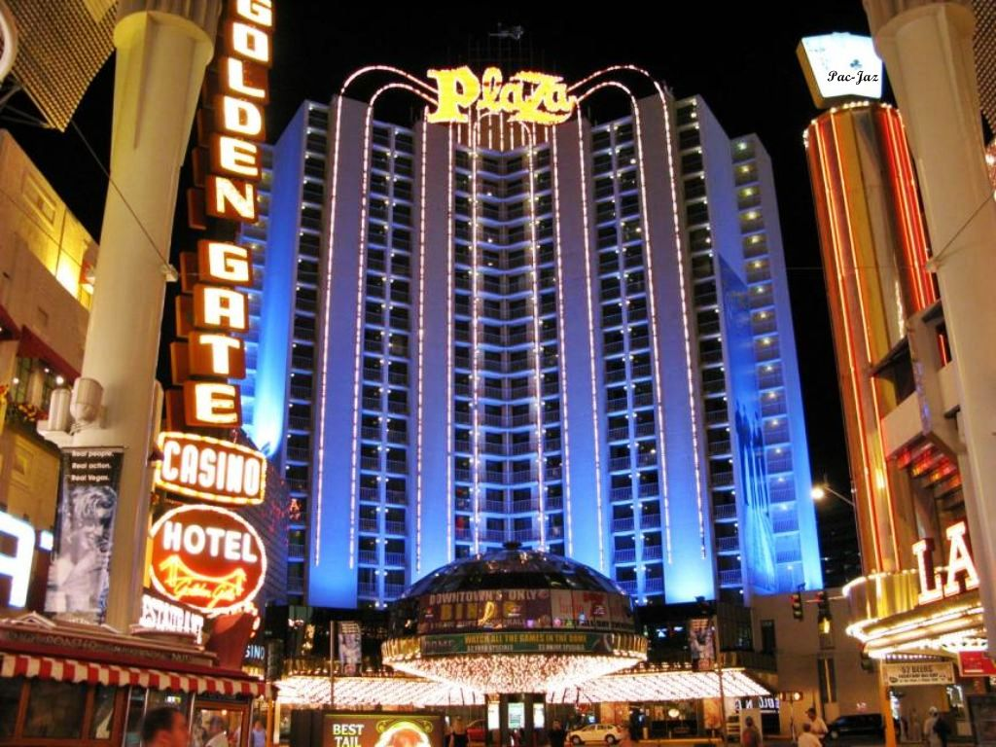

Slide 57
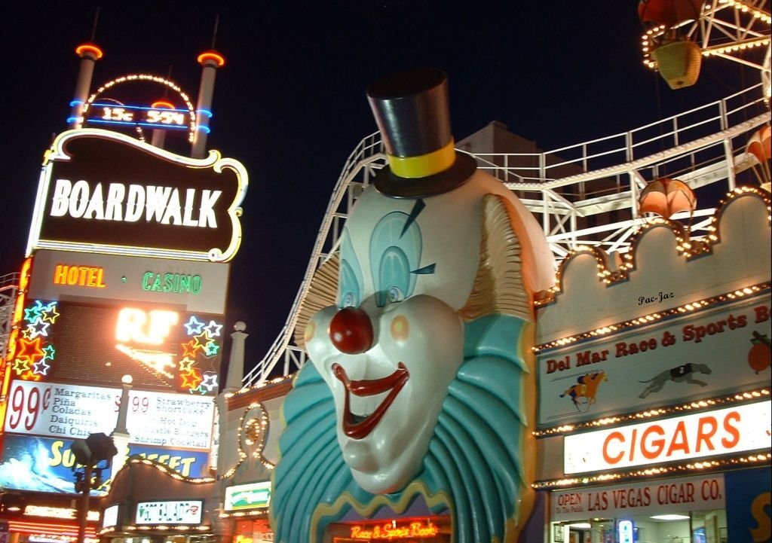

Slide 58
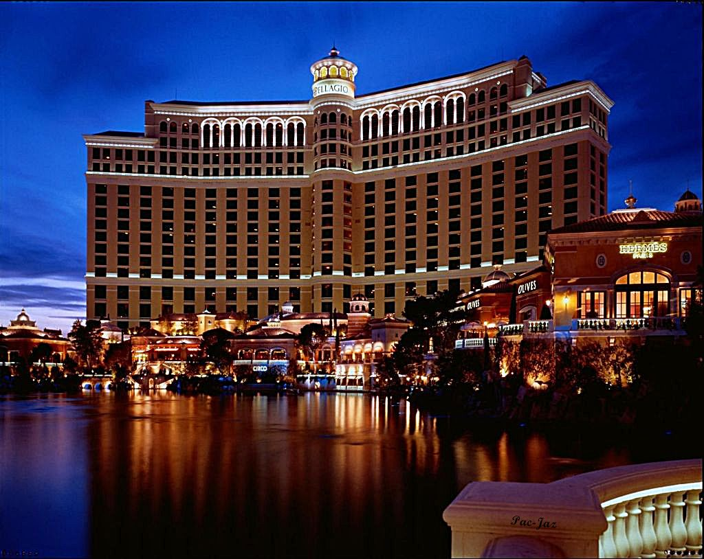

Slide 59
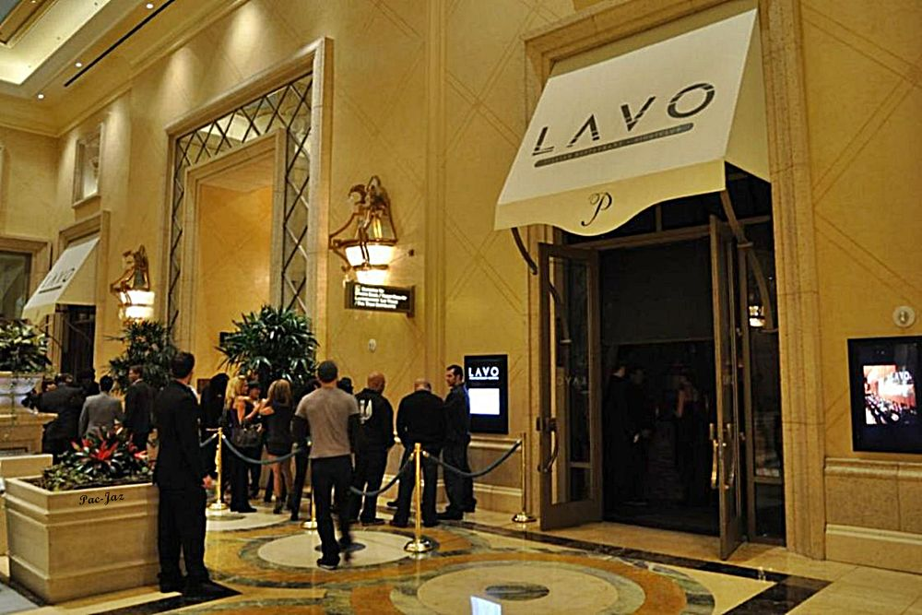

Slide 60


Slide 61


Slide 62


Slide 63


Espectáculos

Slide 64


Slide 65


Slide 66


Slide 67


Slide 68


Slide 69


Slide 70


Slide 71


Slide 72


Slide 73

Juegos

Slide 74


Slide 75


Slide 76


Slide 77


Slide 78

Francisco del Olmo-Jazmín

Slide 79



Accede a la sección que desees desde aquí:
Propia Creación
De la Red
Dedicatorias | Eróticos | Fechas Especiales
Graciosos | Historia y Arte | Lugares
Naturaleza y Ciencias | Política | Reflexión
Salud | Románticos | Religiosos
Dedicatorias | Eróticos | Fechas Especiales
Graciosos | Historia y Arte | Lugares
Naturaleza y Ciencias | Política | Reflexión
Salud | Románticos | Religiosos
Si deseas recibir pps periódicamente en tu correo electrónico subscríbete aquí:

